Slide 1
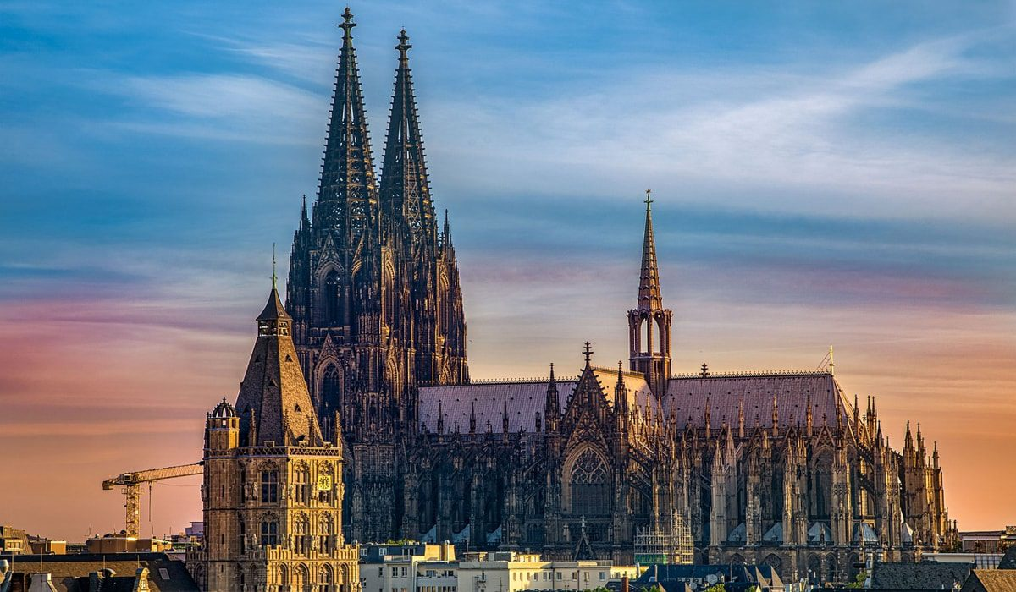

Slide 2
ΠΛΗΡΟΦΟΡΙΕΣ
01
02
03
04
Ο Ντομ ή Καθεδρικός Ναός της Κολωνίας, είναι ένα από τα μεγαλύτερα και πιο φημισμένα οικοδομήματα γοτθικού ρυθμού παγκοσμίως.
Είναι ρωμαιοκαθολικός ναός με άγιο προστάτη τον Απόστολο Πέτρο.
Το 1996 ανακηρύχθηκε από την UNESCO σε Μνημείο Παγκόσμιας Κληρονομιάς.
Έχει ύψος 157,38 μέτρα και είναι ο δεύτερος υψηλότερος ναός της Γερμανίας μετά το Μίνστερ της Ουλμ και ο τρίτος παγκοσμίως.

Slide 3
ΠΛΗΡΟΦΟΡΙΕΣ
01
02
03
04
Ο Ντομ ή Καθεδρικός Ναός της Κολωνίας, είναι ένα από τα μεγαλύτερα και πιο φημισμένα οικοδομήματα γοτθικού ρυθμού παγκοσμίως.
Είναι ρωμαιοκαθολικός ναός με άγιο προστάτη τον Απόστολο Πέτρο.
Το 1996 ανακηρύχθηκε από την UNESCO σε Μνημείο Παγκόσμιας Κληρονομιάς.
Έχει ύψος 157,38 μέτρα και είναι ο δεύτερος υψηλότερος ναός της Γερμανίας μετά το Μίνστερ της Ουλμ και ο τρίτος παγκοσμίως.

Slide 4
ΠΛΗΡΟΦΟΡΙΕΣ
01
02
03
04
Ο Ντομ ή Καθεδρικός Ναός της Κολωνίας, είναι ένα από τα μεγαλύτερα και πιο φημισμένα οικοδομήματα γοτθικού ρυθμού παγκοσμίως.
Είναι ρωμαιοκαθολικός ναός με άγιο προστάτη τον Απόστολο Πέτρο.
Το 1996 ανακηρύχθηκε από την UNESCO σε Μνημείο Παγκόσμιας Κληρονομιάς.
Έχει ύψος 157,38 μέτρα και είναι ο δεύτερος υψηλότερος ναός της Γερμανίας μετά το Μίνστερ της Ουλμ και ο τρίτος παγκοσμίως.

Slide 5
ΠΛΗΡΟΦΟΡΙΕΣ
01
02
03
04
Ο Ντομ ή Καθεδρικός Ναός της Κολωνίας, είναι ένα από τα μεγαλύτερα και πιο φημισμένα οικοδομήματα γοτθικού ρυθμού παγκοσμίως.
Είναι ρωμαιοκαθολικός ναός με άγιο προστάτη τον Απόστολο Πέτρο.
Το 1996 ανακηρύχθηκε από την UNESCO σε Μνημείο Παγκόσμιας Κληρονομιάς.
Έχει ύψος 157,38 μέτρα και είναι ο δεύτερος υψηλότερος ναός της Γερμανίας μετά το Μίνστερ της Ουλμ και ο τρίτος παγκοσμίως.

Slide 6
Μέχρι το 1884 ήταν το υψηλότερο κτίριο του κόσμου. Η τεράστια επιφάνεια της δυτικής πρόσοψης έχει, μαζί με τους δύο πύργους, εμβαδόν 7100 τ.μ. και είναι μέχρι σήμερα αξεπέραστη. Βρίσκεται σε απόσταση μόλις 200 μέτρων από τον Ρήνο, στο βόρειο τμήμα των πρώην ρωμαϊκών τειχών της πόλης, δίπλα στον κεντρικό σιδηροδρομικό σταθμό της Κολωνίας, το Μουσείο Λούντβιχ και το Ρωμαιογερμανικό Μουσείο. Είναι εξ άλλου το μεγαλύτερο αξιοθέατο της Γερμανίας. Το 2001 τον επισκέφθηκαν πέντε εκατομμύρια, ενώ το 2004 πάνω από έξι εκατομμύρια επισκέπτες απ΄ όλο τον κόσμο, περίπου 20.000 ημερησίως.
Είναι επίσης ασυνήθιστο στο μεγαλείο, το μέγεθος και το χρόνο κατασκευής του. Ο θεμέλιος λίθος τέθηκε στις 15 Αυγούστου 1248, ενώ το πρεσβυτέριο εγκαινιάστηκε το 1322. Ο καθεδρικός χτίστηκε σταδιακά μέχρι περίπου το 1520. Έπειτα παρέμεινε ημιτελής μέχρι τον 19ο αιώνα, όταν οι ρομαντικοί ενδιαφέρθηκαν πάλι γι' αυτόν. Τελικά, το 1880, έπειτα από περισσότερο από 600 χρόνια, ολοκληρώθηκε σύμφωνα με τα αυθεντικά γοτθικά σχέδια.
Notes:
Είναι επίσης ασυνήθιστο στο μεγαλείο, το μέγεθος και το χρόνο κατασκευής του. Ο θεμέλιος λίθος τέθηκε στις 15 Αυγούστου 1248, ενώ το πρεσβυτέριο εγκαινιάστηκε το 1322. Ο καθεδρικός χτίστηκε σταδιακά μέχρι περίπου το 1520. Έπειτα παρέμεινε ημιτελής μέχρι τον 19ο αιώνα, όταν οι ρομαντικοί ενδιαφέρθηκαν πάλι γι' αυτόν. Τελικά, το 1880, έπειτα από περισσότερο από 600 χρόνια, ολοκληρώθηκε σύμφωνα με τα αυθεντικά γοτθικά σχέδια.

Slide 7
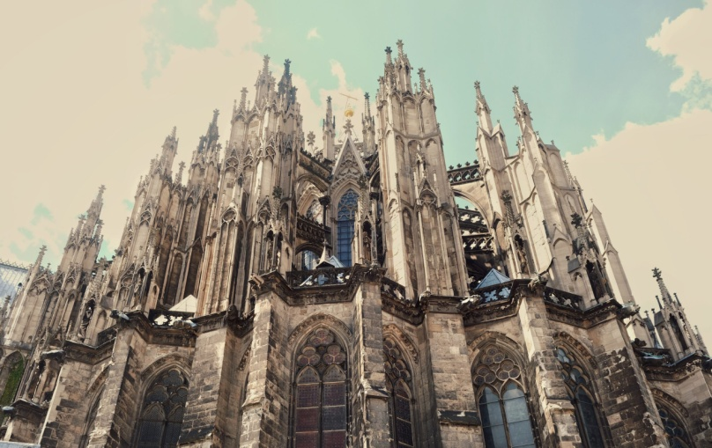
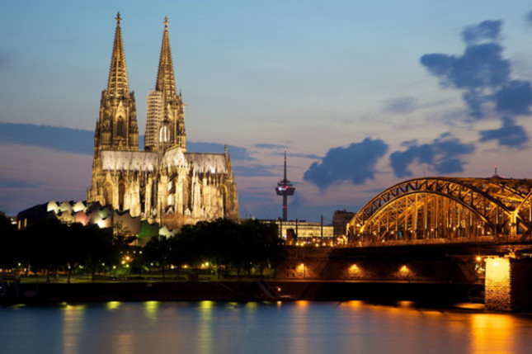
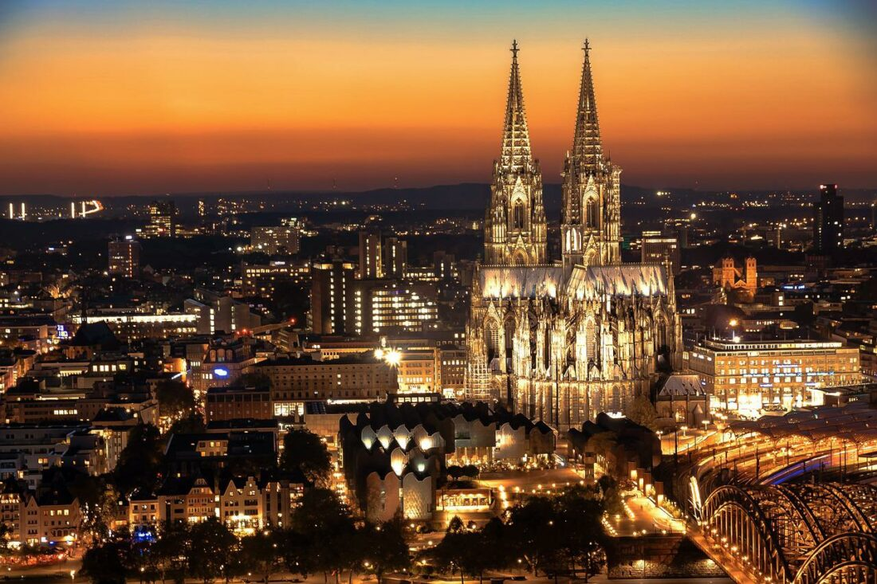
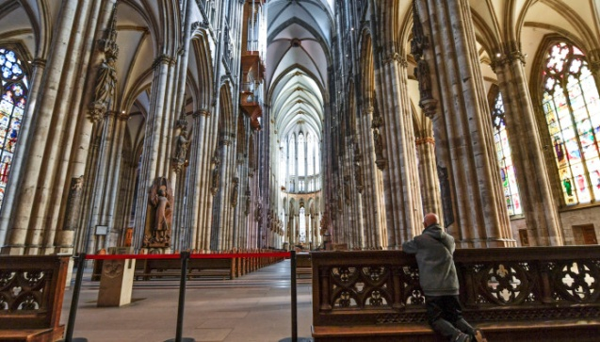
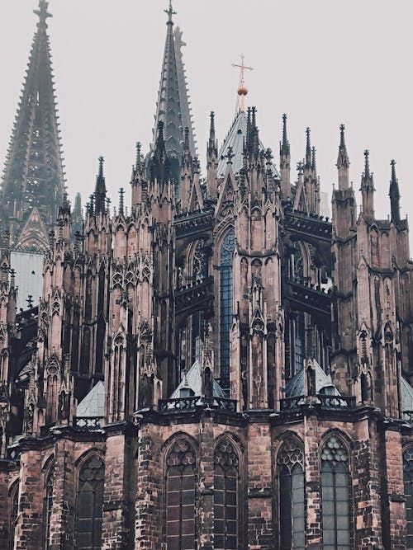
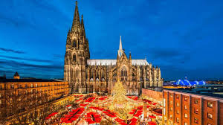
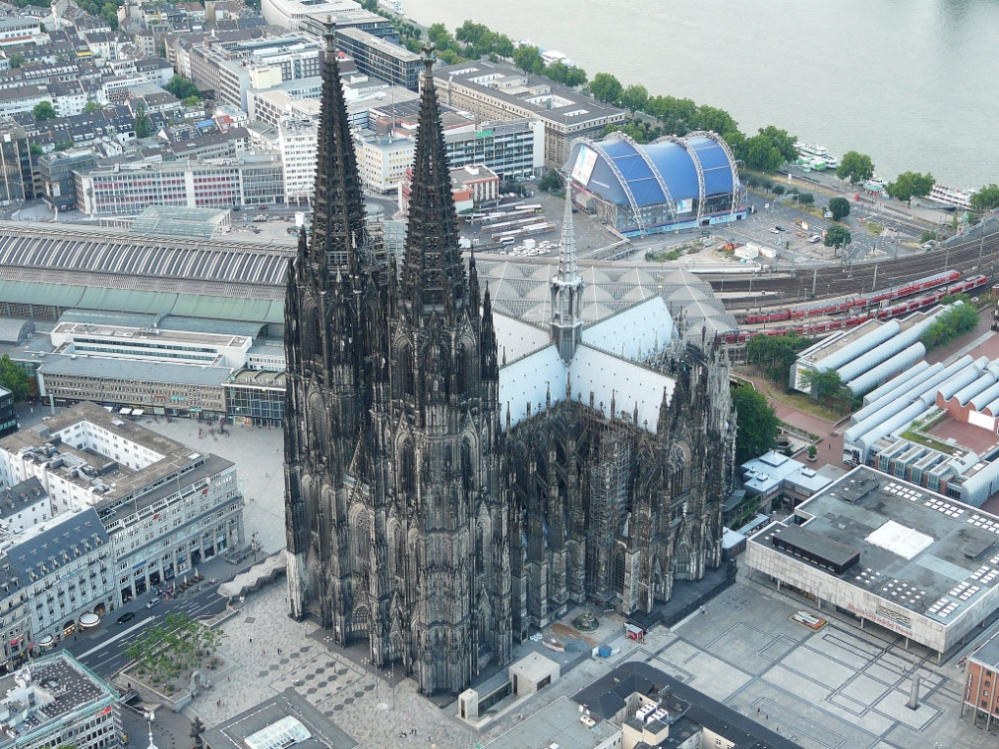
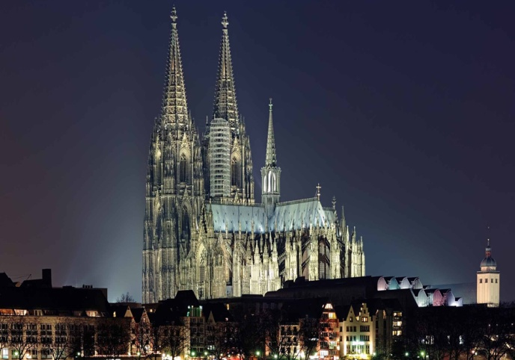
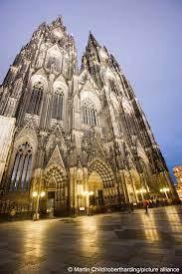
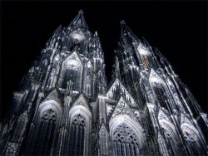
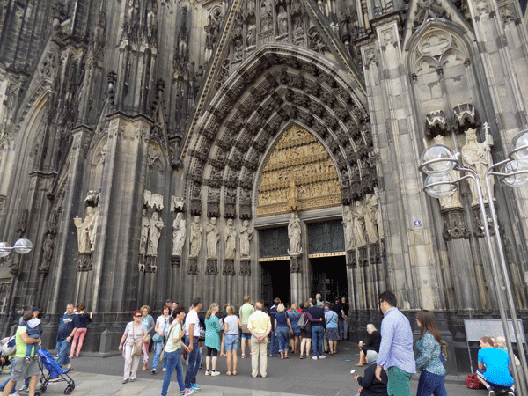
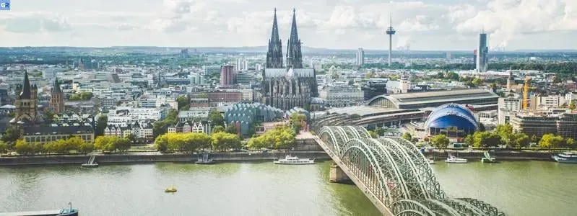

Slide 8
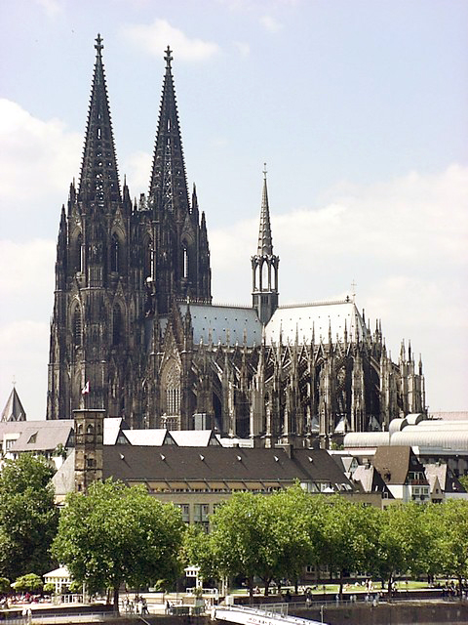
Ευχαριστούμε για το χρόνο σας!
Νάσια Καρρά, Μελίνα Μάρη, Μαριλένα Δασκαλάκη, Εβελίνα Μπλάνα

